Slide 1
Реалізація наскрізної лінії “Здоров’я і безпека” на уроках математики та інформатики”

Slide 2
Наскрізні змістові лінії:
Екологічна безпека і сталий розвиток
Громадянська відповідальність
Здоров’я і безпека
Підприємливість та фінансова грамотність

Slide 3
Мета наскрізних ліній –
«сфокусувати» увагу й зусилля
вчителів-предметників,
класних керівників, зрештою,
усього педагогічного колективу
на досягненні життєво важливої
для учня й суспільства мети,
увиразнити ключові
компетентності

Slide 4
Екологічна безпека
і сталий розвиток
формування в учнів
соціальної активності,
відповідальності й
екологічної свідомості

Slide 5
Громадянська
відповідальність
формування відповідального
члена громади й суспільства,
який розуміє принципи
й механізми його
функціонування

Slide 6
Підприємливість
і фінансова грамотність
забезпечить краще розуміння
молодим поколінням
українців практичних аспектів
фінансових питань

Slide 7
Здоров’я і безпека
становлення учня як емоційно
стійкого члена суспільства,
здатного вести здоровий
спосіб життя і формувати
навколо себе безпечне
життєве середовище

Slide 8
«Здоров’я і безпека» в курсі математики та інформатики
Вибір задач і завдань
Завдання з реальними даними про безпеку і охорону здоров’я
Задачі, що виникають за межами математики, але розв’язуються з використанням математичного апарату

Slide 9
Задача
або завдання
Реальна ситуація
Лаконічна
Акцентна математичний зміст та спосіб розв’язування
Пізнавальні відомості

Slide 10
Завдання:
Розмістити натуральні числа
(десяткові дроби, звичайні дроби),
зображені на картках, в порядку
зростання (спадання)
¾
½
О
Р
В
З
Д
Що таке здоров’я?
Які фактори впливають на здоров’я?
Які чинники сприяють збереженню
здоров’я людини?
“Мені подобається бути здоровим
тому, що….”

Slide 11
Завдання:
Розв’язати приклади (рівняння), а поряд
записуються відповіді до них з певним
шифром. Якщо обчислення будуть
виконані правильно, то із відповідей
буде складатися вислів
а)1,27 + 3,42; б) 5,39+4,2; в) 12,26+7,43;
г)8,127 + 4,532; д) 517,126+4,43; е) 17,02-6,3;
є)12,7 + 3,42; ж) 53,9+0,42; з) 1,226+74,3.
Здо-9,59 | Дух-75,526 | Під-22,17 | Рово-19,69 | За-342,18 | Здоро-16,12
Вий-54,32 | Лі- 10,72 | У- 4,69 | Му-12,659 | Ті-251,556 | Коло-11,098
“У здоровому тілі – здоровий дух”
Які приказки або прислів’я про
здоров’я ви знаєте?

Slide 12
Задача:
Здоровий сон підлітка становить
1/3 доби. Сон Світланки становить
1/4 доби. Обчисліть, скільки годин
спить Світланка і чи буде сон її
здоровим?
Випереджувальне завдання для учнів:
впродовж тижня зафіксувати, скільки часу
становить їх сон щодня
встановити, чи буде їх сон здоровим

Slide 13
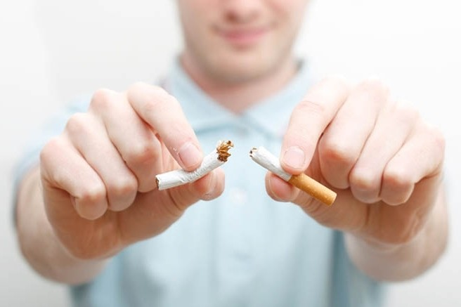
Задача:
Одна цигарка містить 1,2 мг
нікотину. Під час паління 2/3
диму потрапляє у повітря.
Смертельна доза нікотину
становить 40 мг. Обчисліть,
скільки нікотину опиниться
в повітрі кімнати, у якій курець
випалив 10 цигарок. Скільки
відсотків смертельної дози
буде в повітрі?

Slide 14
Наскрізні лінії , зокрема “Здоров’я і безпека”,
є соціально значимими надпредметними
темами, які допомагають формуванню в учнів
уявлень про суспільство в цілому, розвивають
здатність застосовувати отримані знання
у різних ситуаціях.

